Slide 1


2017년 봄학기 TIM61101 빅데이터와 신제품 개발
Final Presentation
걸러서 봐
#양지은 #이정민 #장진규 #차욱현

Slide 2
목차
1. 프로젝트 배경 및 목표
2. 프로젝트 분석 및 결과
3. 프로젝트 요약
제안자 : 양지은 이정민 장진규 차욱현

Slide 3

프로젝트 배경
뭐 먹을까?
‘걸러서’ 봐
글쎄 …
찾아볼게.

Slide 4

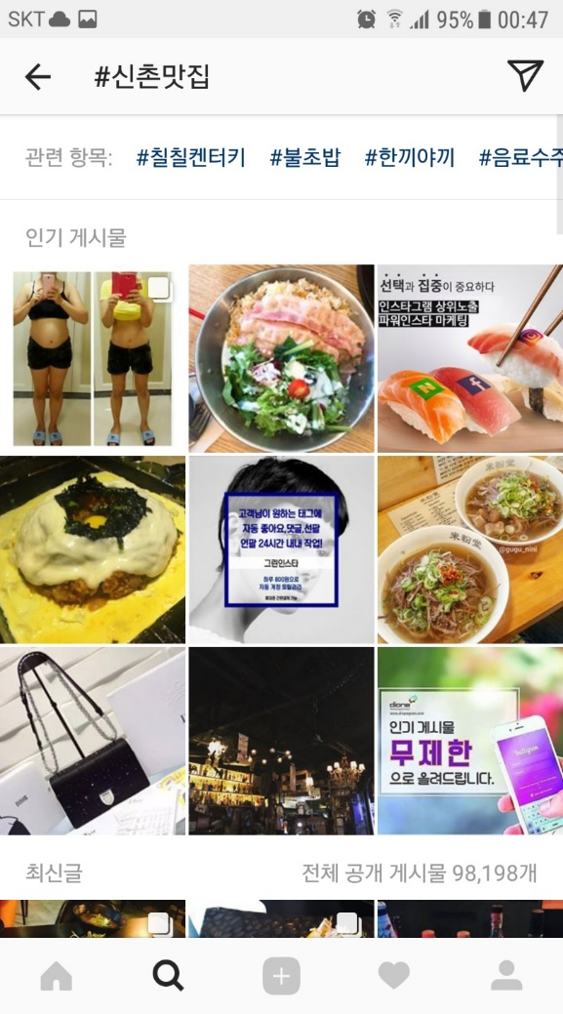
프로젝트 배경
‘걸러서’ 봐
뭐가 진짜 맛집일까..?

Slide 5

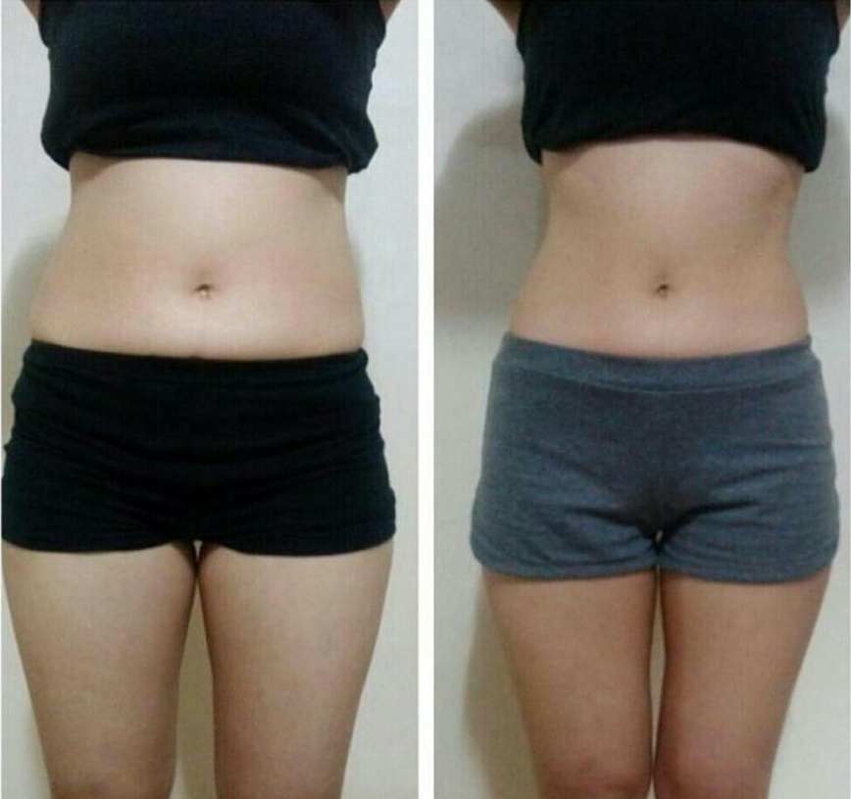
프로젝트 배경
‘걸러서’ 봐

Slide 6
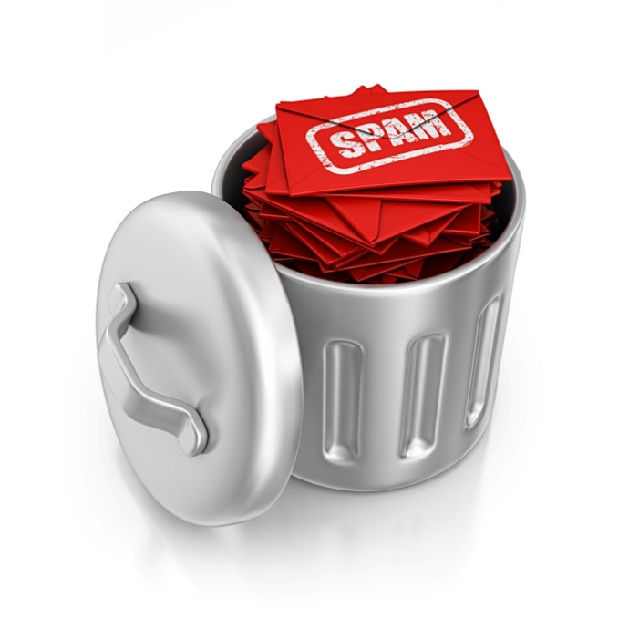
프로젝트 배경
‘걸러서’ 봐
내가 사용하는 SNS는 방해 받고 싶지 않은데?
원하는 정보만 얻을 수는 없을까?

Slide 7


프로젝트 목표
‘걸러서‘ 봐
걸러서 봐
인스타그램 텍스트 및 이미지 기반 광고 필터링
INSTAGRAM
무분별한 광고 유입 방지
양질의 컨텐츠 보유
사용자 이탈 방지 효과
END USER
SNS의 불편함을 개선
원하는 정보만을 선별적 확보

Slide 8
‘걸러서’ 봐
자료수집
흐름도
전처리
자료수집
Python
Raw data 수집
전처리
R
한글 제외 모두 삭제 (특수문자, 영어 등)
텍스트 분류
광고성 텍스트 (태그 / 게시글 / 프로필 정보)
광고성 이미지 (Google Cloud Platform)
분석
Classifiers(SVMs, Logistic etc.)
Random Forest
Neural Network
텍스트 분류
광고성?
분석
응용
(비즈니스 발굴)
종료

Slide 9


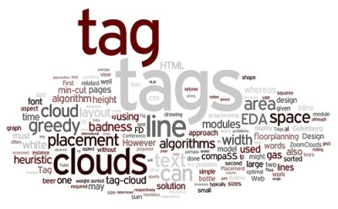
‘걸러서’ 봐
데이터 수집
이미지 관련 정보
사용자 정보
텍스트 관련 정보

Slide 10
‘걸러서’ 봐
주요 고려 변수 테이블
변수명 | 변수 타입 | 변수 설명
lat | Float | 위도
lng | Float | 경도
device_timestamp | int | Unix time, 스마트 폰 시간
like_count | Int | 좋아요(like) 수
full_name | Char | 프로필 내용
short_name | Char | 위치 태그(Tag) 한 장소명
text | Char | 게시글 및 코멘트 내용
url | Char | 게시 된 사진의 URL
instagram을 크롤링한 결과 총 60개의 변수 확인
해석되지 않는 Null Data는 삭제
분석에 고려되어진 변수는 34개로 축소

Slide 11
‘걸러서’ 봐
분석 절차(1)
광고 사전
광고 사전 기반 스코어링 예시
Ad
#광고 1
#광고 2
#광고 3
…
V10 | V11 | V12 | V13 | V14 | result
가로수길맛집 | 신사동맛집 | 혜화맛집 | 한강맛집 | 서울맛집 | 0.157
맞팔해요 | 팔로우 | 소통해요 | 인친 | 좋아요 | 0.157
아이폰케이스 | 강남맛집 | 이태원맛집 | 대구맛집 | 울산맛집 | 0.149
이태원맛집 | 홍대맛집 | 구로맛집 | 천호맛집 | 구리맛집 | 0.149
잠실역 | 신촌 | 신사역 | 강남구청역 | 강남역 | 0.132
임블리 | 셀피 | 선팔하면맞팔 | 홍대맛집 | 이태원맛집 | 0.132
서울 시내 맛집 명소 24곳 2,055개 게시글 32,417개 태그 기반 광고 사전 구축
그 외 지역 4곳(이태원, 대학로, 건대, 가로수길)을 바탕으로 태그 데이터 셋 구축
광고 사전을 기반으로 게시글 별 광고일 확률 계산
→ 광고 사전에 나온 태그들을 많이 사용한 게시글 일 수록 광고일 확률이 높을 것이다

Slide 12
‘걸러서’ 봐
분석 절차(2)
URL 정보
클라우드 비전 API 적용 결과 예시
url
URL 1
URL 2
URL 3
URL 4
URL 5
description1 | score1 | description2 | score2 | description3 | score3 | pic
food | 0.94331694 | dish | 0.92054546 | produce | 0.7483806 | 1
people | 0.87773484 | meal | 0.77907646 | dinner | 0.6341604 | 1
wall | 0.79901236 | art | 0.66705644 | lighting | 0.64586216 | 0
dish | 0.94426686 | food | 0.917174 | meal | 0.86090046 | 1
dish | 0.93011343 | food | 0.91922325 | meal | 0.88841337 | 1
각 게시물의 URL 정보를 활용하여 게시글 사진 수집 및 처리
Google Vision API Score값 상위 2개의 description 기준으로 음식 사진 여부 판별
→ 음식 관련 사진이 아닌 경우 광고일 확률이 높을 것이다

Slide 13
‘걸러서’ 봐
분석 절차(3)
Full_name 기반 광고 계정 분류 결과 예시
full_name | classify
진서? | 0
지혜 | 0
준영 | 0
주다 | 0
조정혜 | 0
full_name | classify
시너지 디톡스 다이어트 카톡ID? izzimpilgyo | 1
맛팔은댓부탁해♥ㅕ | 1
홍여우디톡스?3년연속 1위 리더사업가?100%후기 | 1
Eunyoung Jinny Jo | 1
Full_name(프로필) 길이 기반 광고 계정 판별
→ full name의 길이가 일정 길이 이상일 경우 광고 계정일 것이다

Slide 14
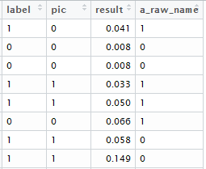
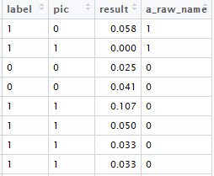
‘걸러서’ 봐
분석 절차(4)
Training set
최종 데이터셋 예시
Label | Pic | result | classify
1 | 0 | 0.041 | 1
1 | 1 | 0 | 1
1 | 1 | 0.033 | 1
1 | 1 | 0.05 | 1
0 | 0 | 0.066 | 1
1 | 1 | 0.058 | 0
1 | 1 | 0.149 | 0
Test set
*Label은 수작업으로 분류 **총 351개 → 245/106
파생변수들을 활용하여 최종 데이터 셋 구성
분석을 위해 훈련용, 테스트용 셋으로 구분 후 모델 적용
- label : 최종 타겟 변수
- pic : 사진 기반 분류 변수
- result : 광고 사전 기반 확률 변수
- classify : 사용자 full name 기반 분류 변수

Slide 15
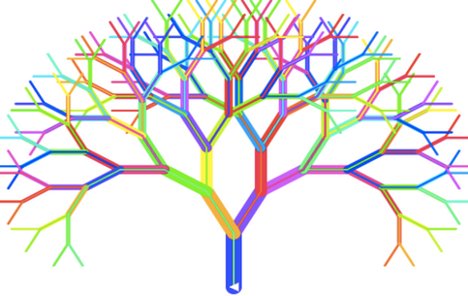
‘걸러서’ 봐
분석 결과
모델 적용 결과
분석 결과 | RandomForest | Neural Network | SVM
Accuracy | 83.96% | 83.96% | 83.02%
Sensitivity | 92.42% | 90.91% | 89.39%
Specificity | 70.00% | 72.50% | 72.50%
사용한 분석 모델 모두 80%대의 높은 분류 정확도(Accuracy)
정확도와 민감도가 가장 높은 Random Forest기법을 채택

Slide 16

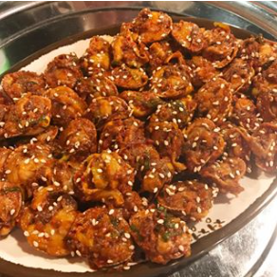
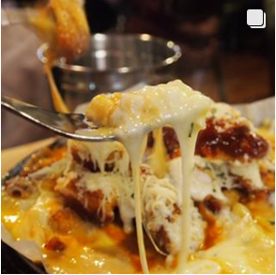

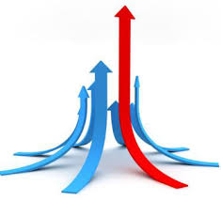
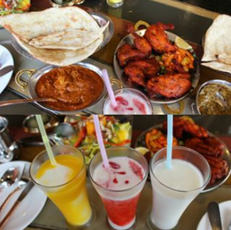
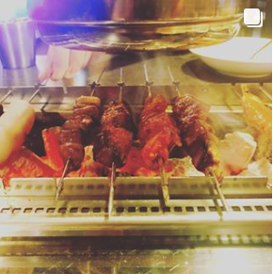
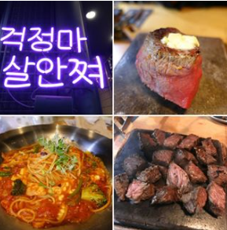
‘걸러서’ 봐
TO-BE
예상 결과
AS-IS

Slide 17


‘걸러서’ 봐
정리
적용분야
이미지 및 텍스트 기반 모든 SNS의 스팸 필터
기대효과
원하는 정보를 얻고 싶은 사용자의 니즈를 만족 시킬 수 있는 SNS 환경 구축
고품질의 정보를 사용하여 부가 서비스 가능(ex> 인슐랭스타)
향후
광고 게시물의 특징을 알 수 있는 새로운 규칙 개발 및 적용
Supervised Learning의 문제점인 target을 대체하는 방식 → 학습하는 방법으로 대체
대량의 데이터에서 스팸 주제에 관한 탐지에 대한 연구

Slide 18
감사합니다

Slide 19
REFERENCE
[1] D. Sculley, Gabriel M. Wachman, Relaxed Online SVMs for Spam Filtering, 2007.
[2] Junhong Kim, Deokseong Seo, Haedong Kim, Pilsung Kang, Facebook text spam filtering based on keywords learned from Instagram and meta-information of Facebook posts, Korean Institute of industrial engineers, 2016.
[3] Manuel Fernadez-Delgado, Eva Cernadas, Senen Barro, Dinani Amorim, Do we Need Hundreds of Classifiers to Solve Real World Classification Problems?, Journal of Machine Learning Research, 2014.
[4] Inwhee Joe, Hye-Ta다 Shim, A SVM based Spam Filtering System for short Message Service(SMS), 한국통신학회논문지, 2009.
[5] Do-Sik Min, Mu-Hee Song, Ki-Jun Son, Sang-jo Lee, Spam-mail Filtering Using SVM Classifier, Korea Information Science Society, 2005.
[6] Hyun-Jun Kim, Jason J. Jung, Geun-Sik Jo, Spam-Mail Filtering System Using Weighted Bayesian Classifier, Korea Information Science Society, 2005.

Slide 20
APPENDIX
분석 환경 및 개요
프로젝트 명 | 이미지 및 텍스트 기반 SNS(Instagram) 스팸 필터링 알고리즘
프로젝트 기간 | 2017.04 ~ 2017.06
팀원 | 4명
개발 환경 | OS | WINDOWS 10
 | DB | SNS Crawling
 | Development Tools | R studio, Pycharm
 | Back-end | RGUI, Python 3.6
 | Front-end | -

Slide 21
프로젝트 진행 및 분석
수집 변수 목록
변수명 | 변수 타입 | 변수 설명
lat | Float | 위도
lng | Float | 경도
name | Char | 위치 태그(Tag) 한 장소명
address | Char | 위치 태그(Tag) 한 주소
city | Char | 위치 태그(Tag) 한 도시
short_name | Char | 위치 태그(Tag) 한 장소명
external_source | Char | Facebook 연동
facebook_places_id | Char | Facebook 연동 ID값

Slide 22
프로젝트 진행 및 분석
수집 변수 목록
created_at | Int | Unix time, 코멘트 작성 시간
status | Char | 계정 공개 상태
taken_at | Int | Unix time, 게시글 작성 시간
pk | Int | 기본 키(Primary Key)
id | Char | Instagram ID값
device_timestamp | int | Unix time, 스마트 폰 시간
media_type | Int | 사진 혹은 영상 여부
filter_type | Int | 필터 적용 여부
original_width | Int | 사진 해상도
original_height | Int | 사진 해상도
like_count | Int | 좋아요(like) 수
has_liked | bool | 좋아요(like) 존재 여부
has_more_comments | bool | 미리보기 코멘트 외 추가 코멘트 여부

Slide 23
프로젝트 진행 및 분석
수집 변수 목록
max_num_visible_preview_comments | Int | 미리보기 코멘트 수(2)
comment_count | Int | 코멘트 수
caption_is_edited | Bool | 게시글의 편집 유무
width | Int | 사진의 크기
height | Int | 사진의 크기
url | Char | 게시 된 사진의 URL
username | Char | Instagram에서 사용하는 닉네임
full_name | Char | 프로필 내용
is_private | Bool | 코멘트 작성자의 계정 고개 여부
profile_pic_url | Char | 코멘트 작성자의 프로필 사진 URL
following | Bool | 코멘트 작성자와 팔로잉 여부
user_id | Char | 코멘트 작성자의 ID값
text | Char | 코멘트 내용

Slide 24
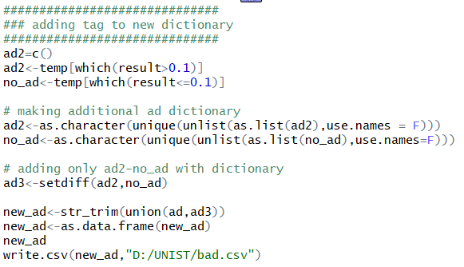
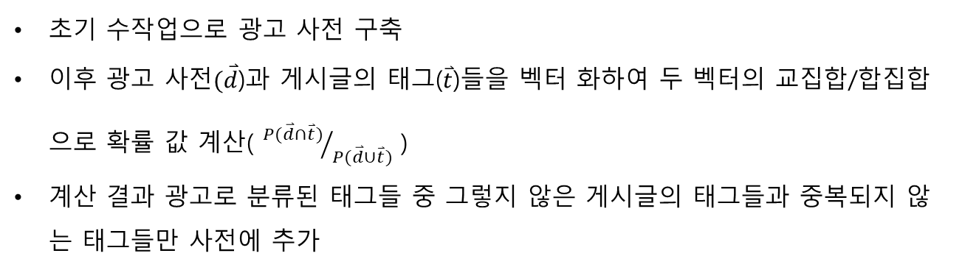
APPENDIX
Making a Derived Variable; result
초기 수작업으로 광고 사전 구축
이후 광고 사전$(\overset{⃑}{d}$)과 게시글의 태그($\overset{⃑}{t}$)들을 벡터 화하여 두 벡터의 교집합/합집합으로 확률 값 계산( ${P(\overset{⃑}{d}∩\overset{⃑}{t})}/{P(\overset{⃑}{d}∪\overset{⃑}{t})}$ )
계산 결과 광고로 분류된 태그들 중 그렇지 않은 게시글의 태그들과 중복되지 않는 태그들만 사전에 추가

Slide 25
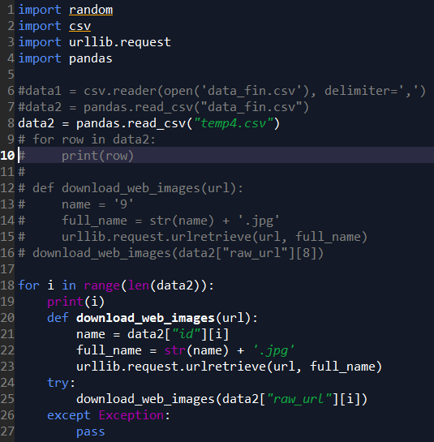
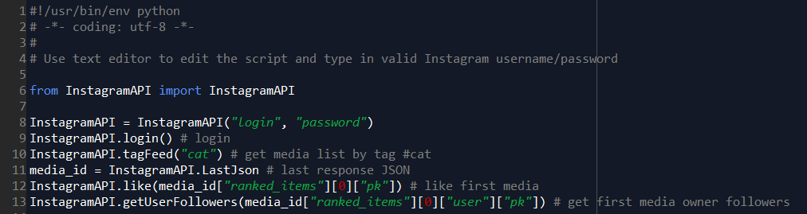
APPENDIX
Instagram Crawling
이미지 관련 정보
사용자 정보

Slide 26

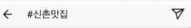


‘걸러서 봐’ 분석 요약
“키워드”
원하는 키워드에 대해 검색을 설정하면 해당 키워드와 관련된 게시글을 수집.
수집된 결과를 R을 통해 전처리하고, 텍스트 정보를 분해하여 광고성 글에 대해서는 키워드 사전을 만들고, 일반 게시글에 대해서는 각 포스트(Post)의 키워드를 모아 데이터 프레임을 만들고 추가 정보(사진 URL, 프로필 정보 등)를 병합.
사진 URL의 경우, 이미지 분석을 위해 해당 URL에 접속하여 사진을 저장하는 프로그램을 만든 후, 사진을 저장하여 이미지 분석을 준비.
Google Vision API를 이용하여 저장 된 사진을 분석하고 해당 분석에 대한 결과로 사진 속 물체에 대한 라벨링과 스코어 값을 반환.
해당 값을 활용하여 이미지 속 물체가 키워드와 부합하는지 규칙을 정해서 판별하여 새로운 파생 변수를 생성.
최종 분석 셋을 만든 후, 판별 분석을 통해 스팸인지 아닌지 판별하고 판별 된 게시글의 경우 피드에서 차단

Slide 27
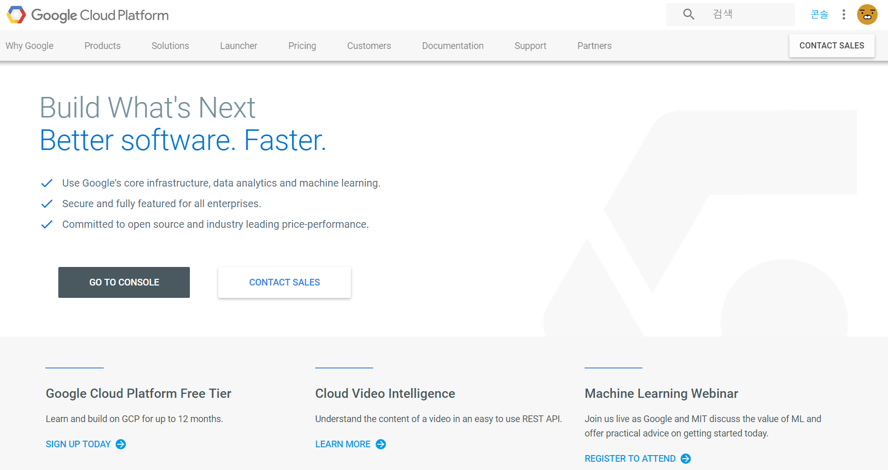
APPENDIX
Image Processing using Google Cloud Platform

Slide 28
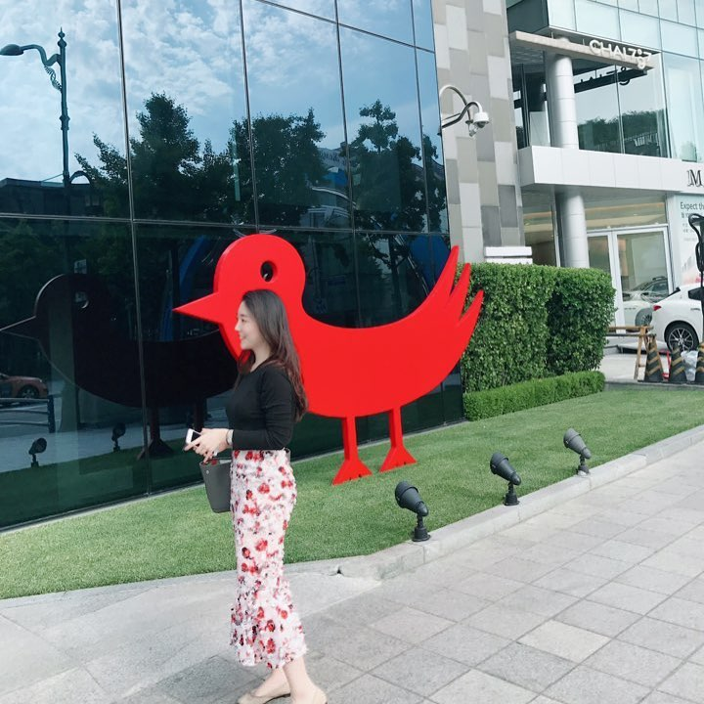
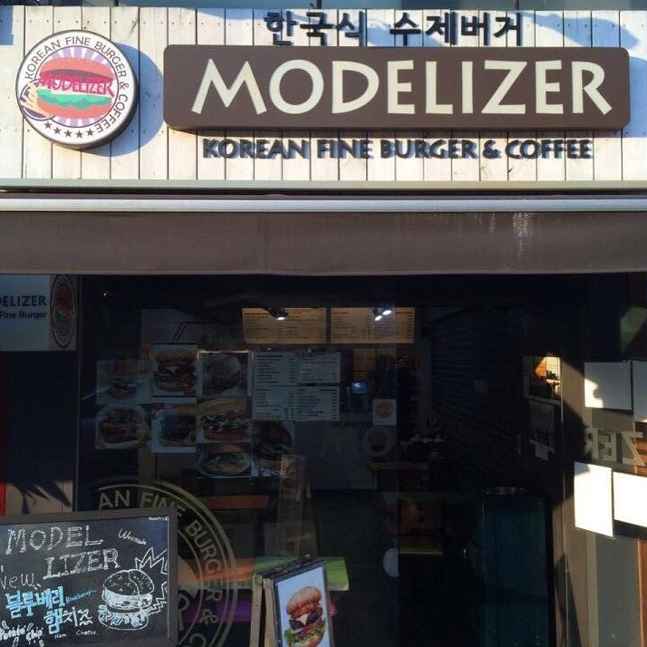
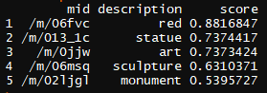

APPENDIX
Image Processing using Google Cloud Platform

Slide 29
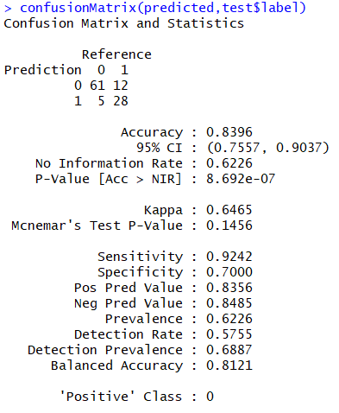
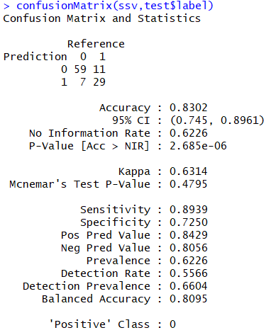
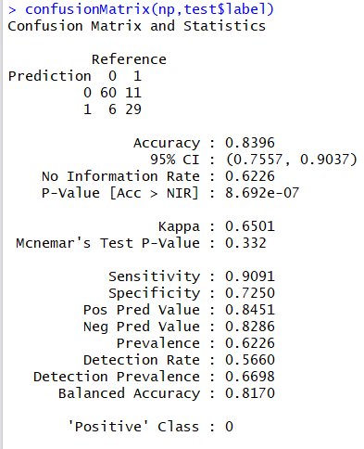
APPENDIX
Analysis Results with the other model
<Random Forest>
<SVM>
<Neural Network>
Accuracy: 0.8396
Sensitivity: 0.9242
Accuracy: 0.8302
Sensitivity: 0.8939
Accuracy: 0.8396
Sensitivity: 0.9091

